Slide 1

概 率 论 与 数 理 统 计
随机变量的数字特征—协方差

Slide 2
01
协方差提出的背景
问题的提出
协方差
2

Slide 3
02
协方差的定义
定义 对两个随机向量(X,Y),若E(X-EX)(Y-EY)存在，则称
cov(X,Y)=E(X-EX)(Y-EY)
为X和Y的协方差。
特别, 若X=Y,则 cov(X,X)=E(X-EX)²=DX
因此,方差是协方差的特例,
协方差刻画两个随机变量之间的“某种”关系.
可以证明 若(X,Y)服从二维正态分布,即
则
3

Slide 4
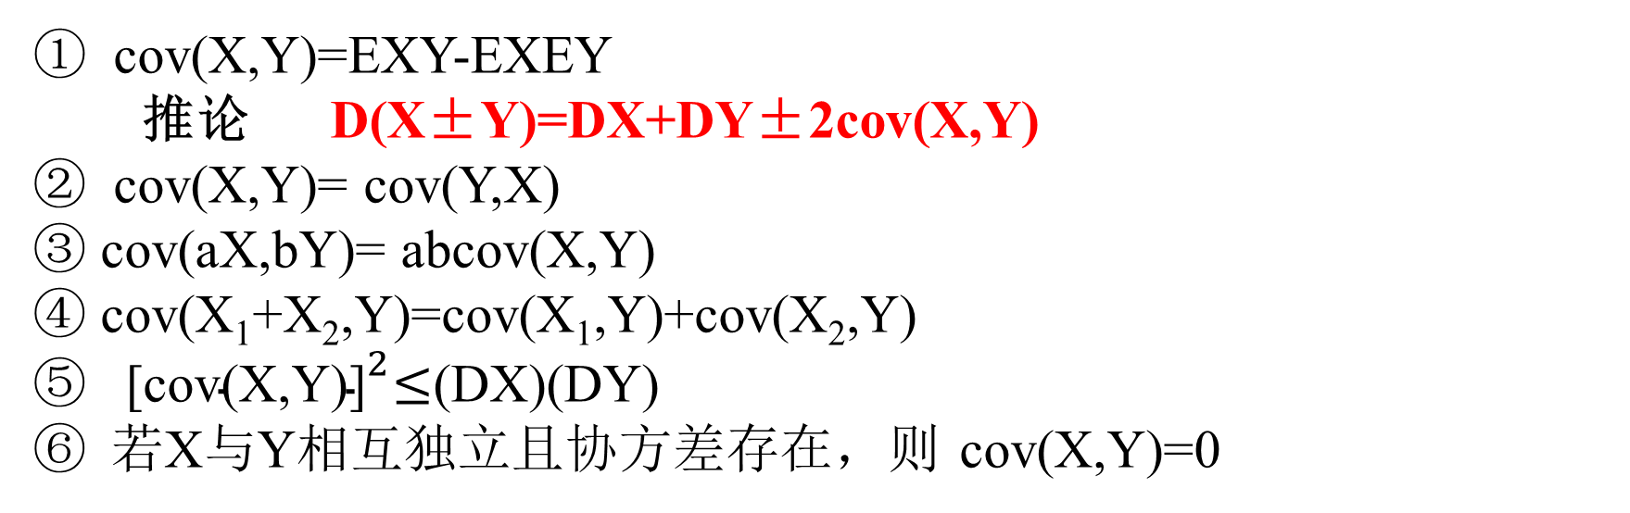
03
协方差的性质
① cov(X,Y)=EXY-EXEY
推论 D(X±Y)=DX+DY±2cov(X,Y)
② cov(X,Y)= cov(Y,X)
③ cov(aX,bY)= abcov(X,Y)
④ cov(X₁+X₂,Y)=cov(X₁,Y)+cov(X₂,Y)
${\text{[}\text{cov}\text{(}\text{X}\text{,}\text{Y}\text{)]}}^{2}≤$(DX)(DY)
若X与Y相互独立且协方差存在，则 cov(X,Y)=0
证明 ① cov(X,Y)=E[(X-EX) (Y-EY)]
=E(XY-XEY-YEX+EXEY)
=E(XY)+(EX) (EY)-(EX)(EY)+(EX )(EY)
=E(XY) - (EX)(EY）
4

Slide 5
概 率 论 与 数 理 统 计
随机变量的数字特征—相关系数

Slide 6
01
相关系数
定义 设随机变量X和Y的方差为正值,称
为X与Y的相关系数.
注
D(X±Y)=DX+DY±2cov(X,Y)= DX+DY±2
若(X,Y)服从二维正态分布,则
6

Slide 7
02
相关系数的性质
a>0时,ρ_{XY}=1
a<0时,ρ_{XY}=-1
(4) 若X,Y相互独立,则ρ_{XY}=0
注意 |ρ_{XY}| 的大小反映了X,Y之间线性关系的密切程度:
ρ_{XY}=0时, X,Y之间无线性关系;
|ρ_{XY}|=1时,X,Y之间具有线性关系.
7

Slide 8
02
相关系数的性质
由此定义
ρ_{XY} ≠0,X,Y相关
ρ_{XY}=0,X,Y不相关
ρ_{XY}>0,X,Y正相关
ρ_{XY}<0,X,Y负相关
(ρ_{XY}=1,X,Y完全正相关)
(ρ_{XY}=-1,X,Y完全负相关)
显然
X,Y独立
注 X,Y不相关,不一定有X,Y独立.
若(X,Y)服从二维正态分布,则X,Y独立⬄X,Y不相关.
8

Slide 9
03
例题分析
随机向量(X,Y)~$f\left(x,y\right)=$
例1
求X,Y的相关系数ρ_{XY}.
解
=7/6
=5/3
由对称性得
=7/6
EY²=5/3
所以, DX=11/36, DY=11/36
=4/3
9

Slide 10
03
例题分析
例2
由对称性得
EY=EX=0 EY²=EX²=3/4
Y -1 0 1
X
-1
0
1
另外
1/8 1/8 1/8
1/8 0 1/8
1/8 1/8 1/8
=0
=1/8-1/8-1/8+1/8
所以
Cov(X,Y)=EXY-EXEY=0
求相关系数ρ_{XY},并判断X,Y是否相关,是否独立.
即 X与Y不相关.
亦即 ρ_{XY}=0
另一方面
解
=0
P(X=-1,Y=-1)=1/8≠
P(X=-1)P(Y=-1)=(3/8)×(3/8)
{或者
=0}
=3/4
所以X与Y不独立.
10

